Slide 1
Kirken i Rogaland 900 år i 2025 –
og du er konfirmant i jubileumsåret!
Stavanger bispedømme
Notes:
Kjære konfirmant – Du er historisk!
Hvorfor sier vi det, tror dere?

Slide 2
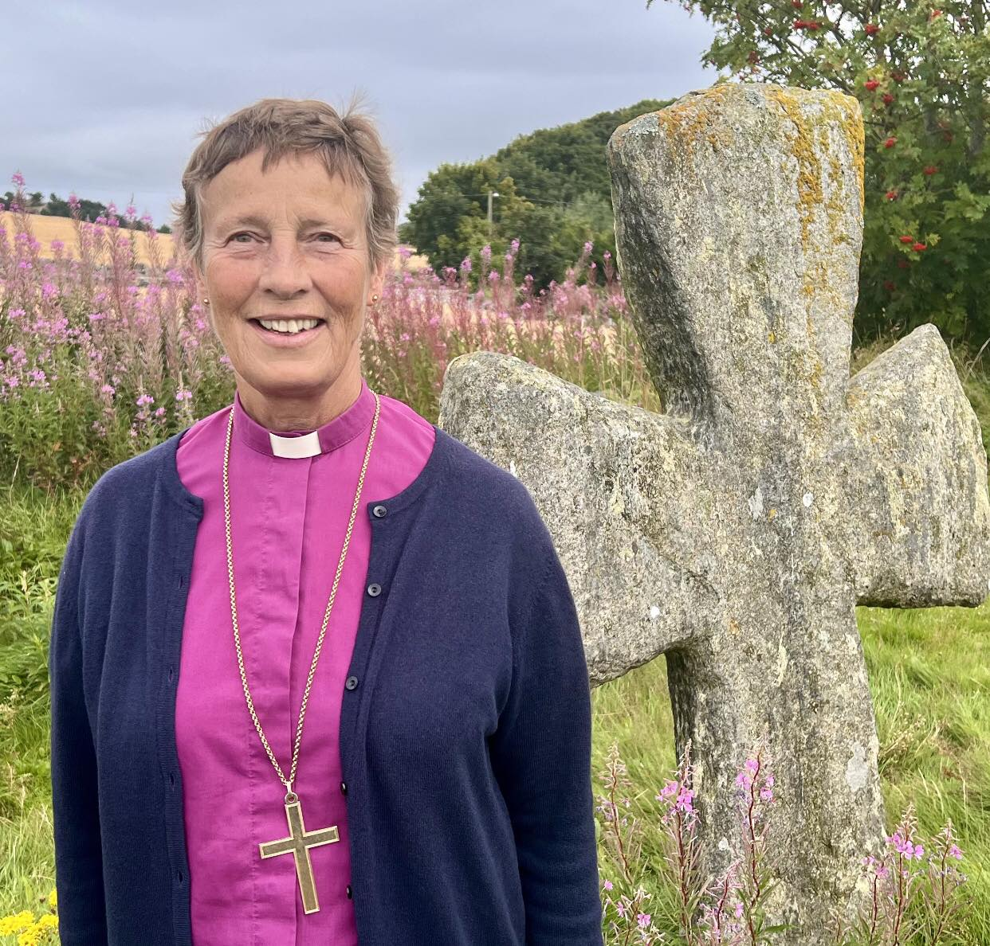
Kjære konfirmant
DU ER HISTORISK!
Notes:
Her er biskop Anne Lise Ådnøy ved Tjorakorsene i Sola kommune. Korsene er reist av vikinger på 1000-1100-tallet.

Slide 3
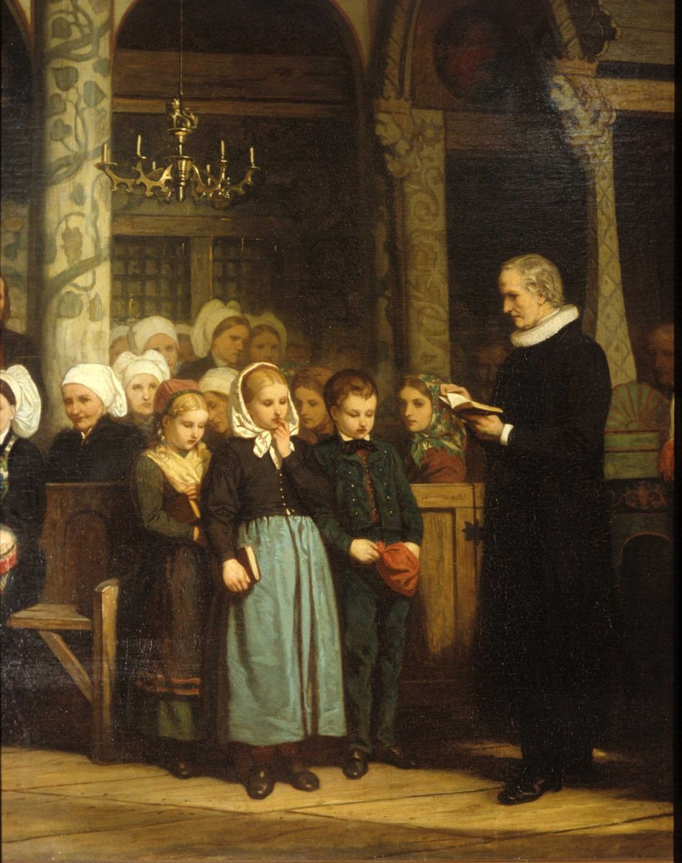
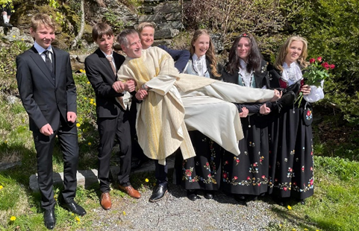
Konfirmant i kirken – en veldig lang tradisjon
Notes:
Foto: Nedstrand menighet
Maleri av HAO Frigt – Konfirmasjon: I Hopperstad stavkirke.
Siden konfirmasjonen ble innført i Norge i 1736 har mye endret seg. Det har vært en stor utvikling, og mye har skjedd med konfirmantundervisningen og det å være konfirmant.
Men, hvordan startet det hele?

Slide 4
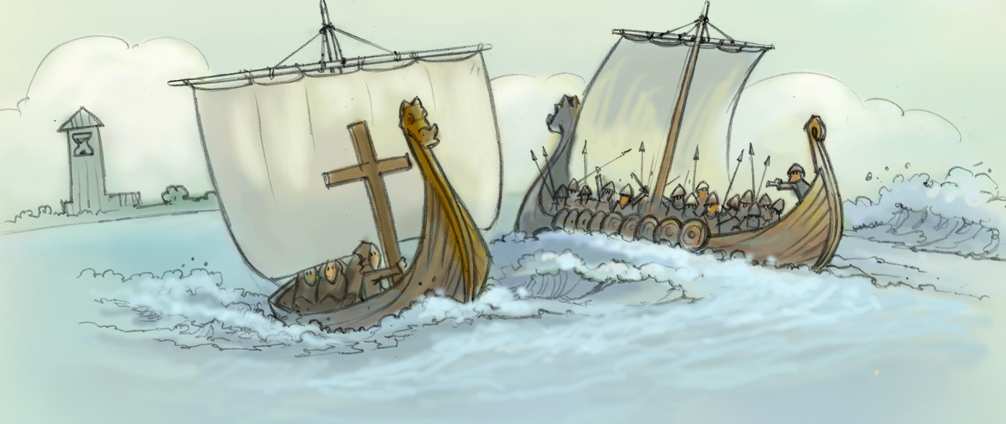
Og hva har vikingene med dette å gjøre?
Notes:
Formidlingspunkter:
Vikingtiden: ca.800-1050
Vikingtokter
Fredelig handel
Utvandring til England – mange vikinger ble kristne her og hadde kontakt med venner i hjemlandet Norge.
På den måten begynner kristendommen å bli kjent i Norge, og de første spirene til kirkelig konfirmasjon blir lagt.
Utfyllende fakta:
Det sør-vestre Norge, som etterhvert skulle bli Stavanger bispedømme, var ett av de tidligste områdene i Norge hvor kristendommen slo rot.
Gjennom vikingtiden fra slutten av 700-tallet til midt på 1000-tallet var kontakten mellom denne delen av landet og de kristne Britiske øyer, Nederlandene og Normandie svært viktig.
Mest kjent er krigerske vikingtokter, men kontakten bestod også av fredelig handel og utvandring.
De norske settlerne i England gikk stort sett over til kristen religion i andre generasjon, samtidig som de opprettholdt kontakten med gamlelandet.
Fra evighet til evighet s. 8

Slide 5
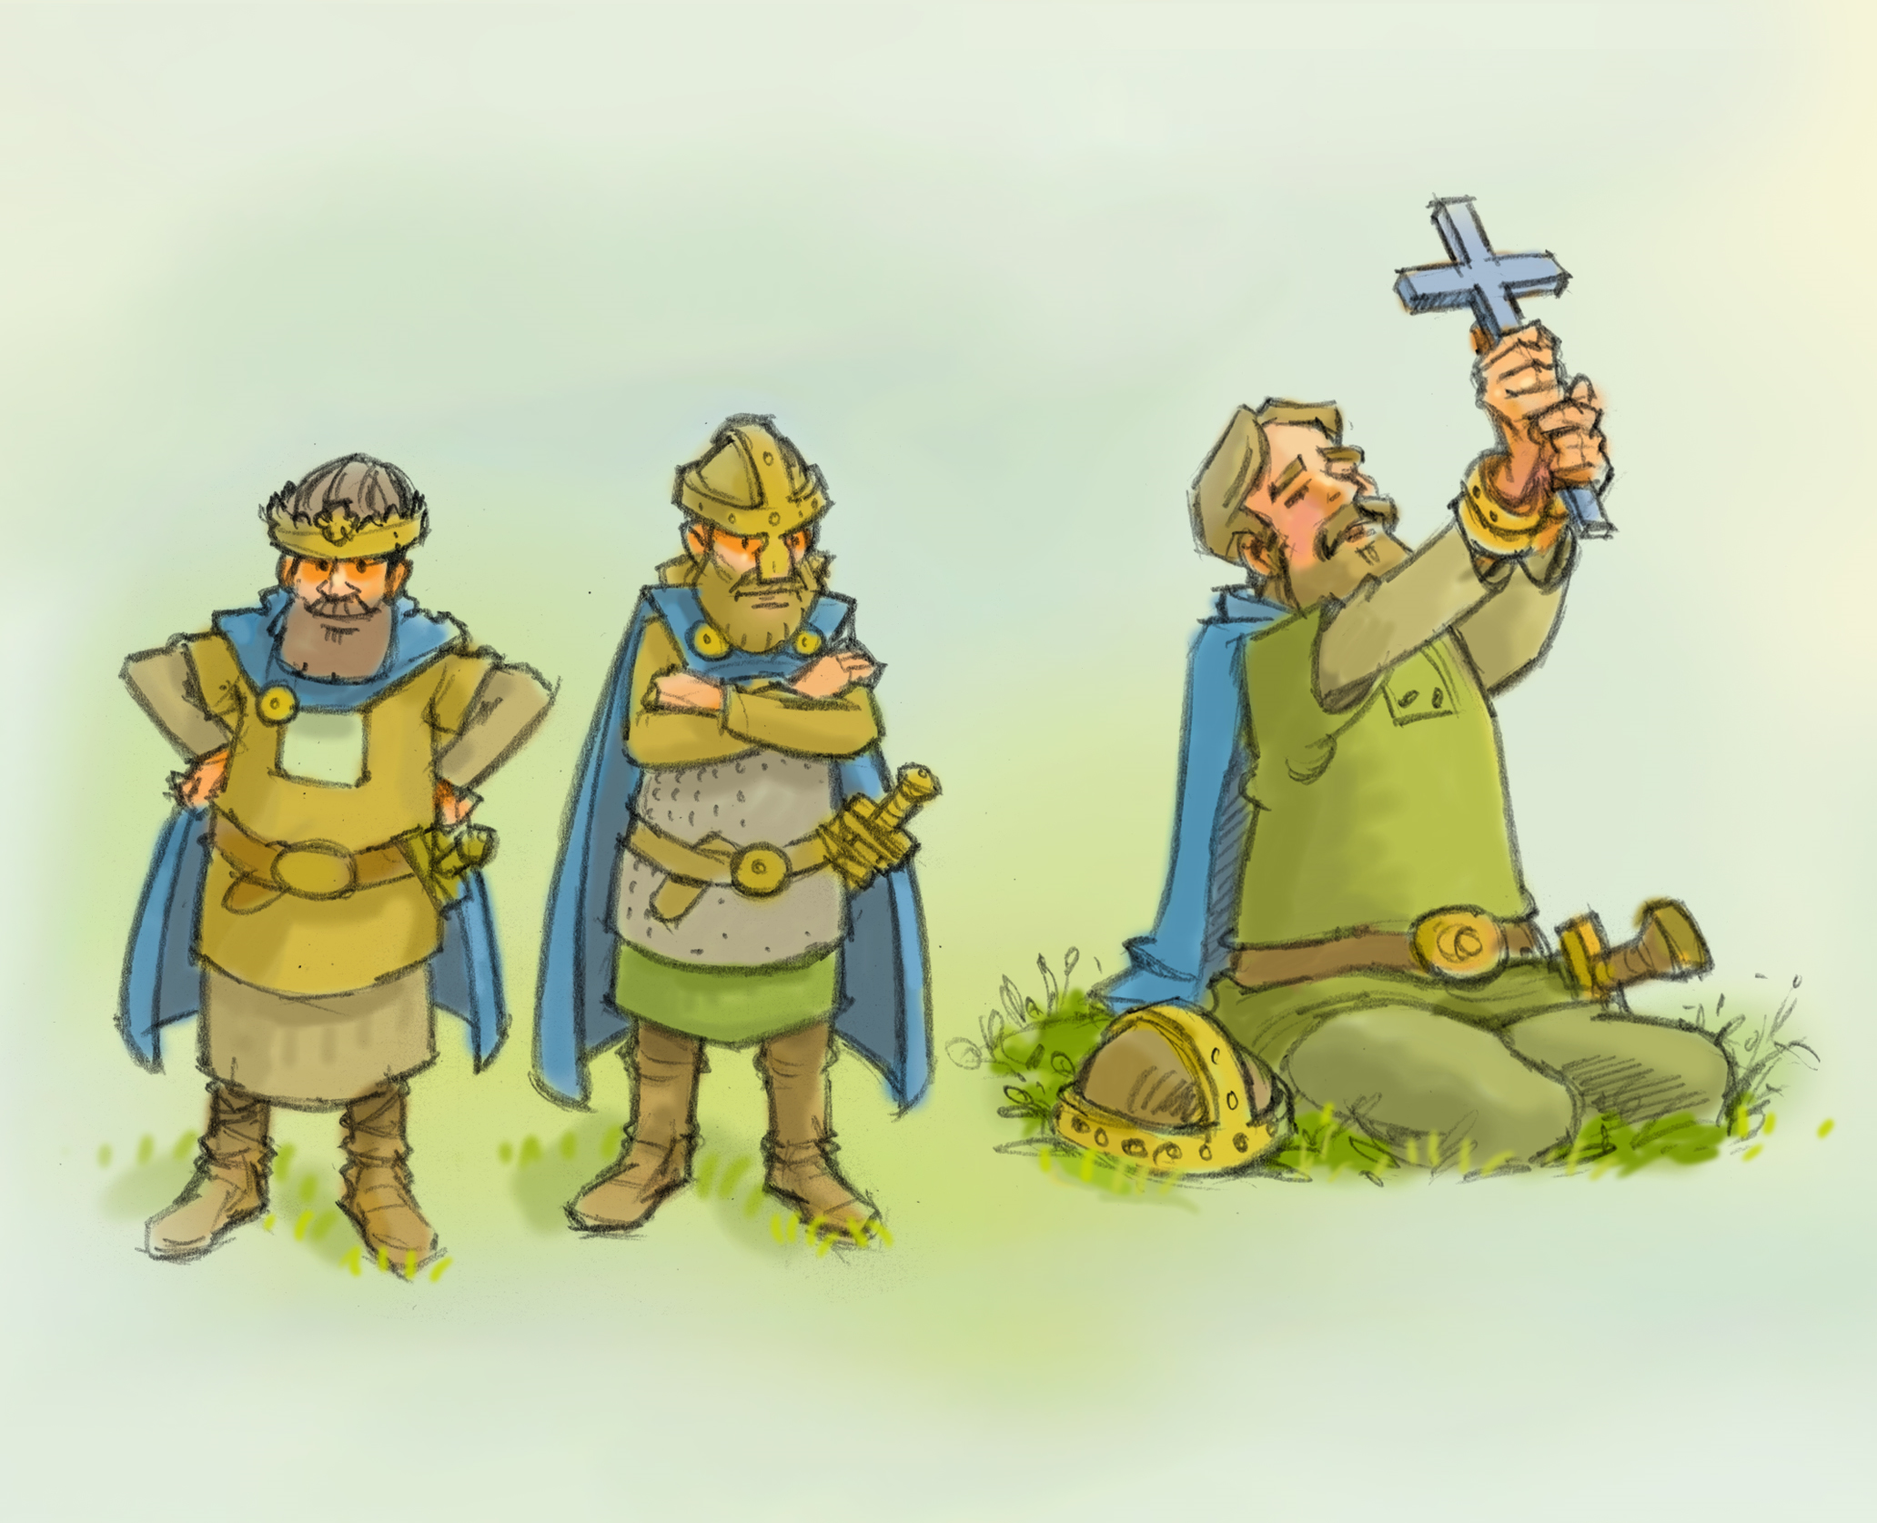
Tre hellige konger
Notes:
Formidlingspunkter:
Kristningskongene i hårfagreætten:
Håkon den gode (935-960)
Olav Tryggvasson (995-1000)
Olav Haraldsson den hellige (1015-1030)
Disse tre kongene ble avgjørende for kristningen av Norge.
Utfyllende fakta:
Viktig for kristningsprosessen var også innsatsen til de tre kongene av hårfagreætten, Håkon den gode (935-60), Olav Tryggvason (995-1000) og Olav Haraldson den hellige (1015-1030).
Håkon, som var oppfostret i England og døpt der, satte som konge i Norge straks i gang med å bygge kirker som han bemannet med prester fra England.
Da Olav Tryggvason kom til Norge, valgte han Moster på Bømlo som ilandstigningssted. Det første han gjorde der, var å feire messe.
Samme sted valgte Olav Haraldsson da han 29 år senere samlet de fremste høvdingene i riket til et møte for å legge grunnen for en norsk kirkeordning.
Olav den hellige gjorde kristendommen til landets offisielle religion i 1020
Kristendommen ble brukt til å samle landet og for å nedkjempe lokale høvdinger.
Fra evighet til evighet s. 8-9.

Slide 6
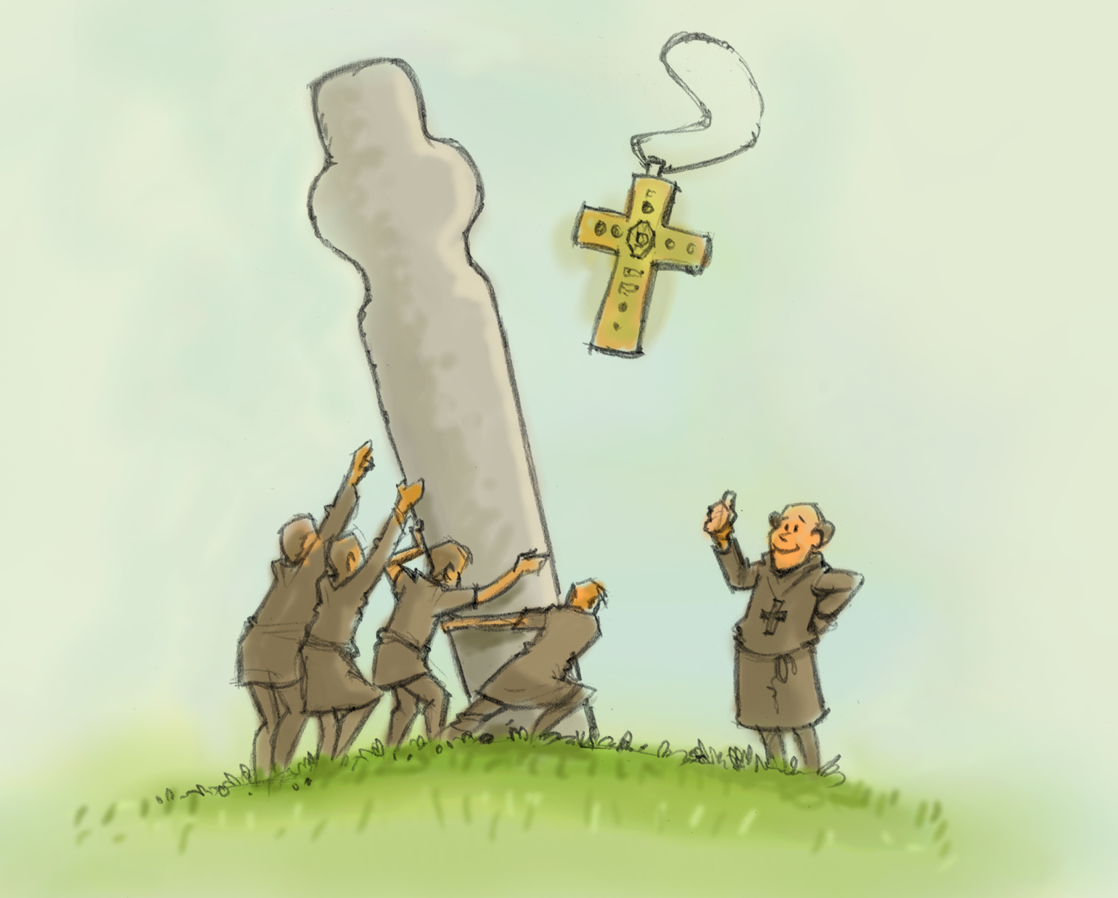
1000 år
gammel stein
Notes:
Formidlingspunkter:
Et symbol på kristningen av Rogaland:
Minnestein over Erling Skjalgsson
Ble reist av presten Al(vgeir) etter Erlings død i 1027.
Steinen stod ved veien inn til Stavanger, men står nå på Stavanger museum.
Kristenretten ble vedtatt i 1024. Den gav folket nye rettigheter, og samfunnet ble styrt etter prinsipper om likeverd. Treller, kvinner og barn fikk bedre rettsvern.
Utfyllende fakta:
En rekke kristne runeinnskrifter fra før 1050 viser kristendommens spredning både langs kysten og i innlandet lenge før organisering av noe bispedømme var på tale.
Samtlige kirker fra denne tiden var oppført i tre og er gått tapt. Noen var bygget av stormenn som privatkirker på deres gårder. Andre var felleskirker som lokalsamfunnet hadde ansvar for å bygge og vedlikeholde.
Hvor mange kirkebygg som fantes på 1000-tallet i det som skulle bli Stavanger bispedømme, vet vi lite om, heller ikke når de ble oppført.
Men at det har vært reist kirker her på denne tiden, og at det har vært prester knyttet til dem, er den kjente minnesteinen over Erling Skjalgsson et utvetydig bevis på.
Steinen ble reist av presten, Al(vgeir), etter Erlings død i 1028, og stod ved innfartsveien til Stavanger.
Erling Skjalgsson var én av Norges mektigste menn omkring år 1000 med hovedsete på Sola, men trolig også ved Breiavannet i Stavanger. Erling ble drept av Olav Haraldssons mann, Aslak Fitjaskalle, etter slaget ved Bokn i Ryfylke i 1027.
På minnesteinen står det: «Al.. prest reiste denne stein etter Erling, sin herre, som ensom ble sveket ut av aren (dvs løftingen bak på skipet) da han sloss mot Olav».
Ellers vet vi lite om hva kristendommen mer konkret innebar for folk flest i deres liv.
Men, den innrammet i alle fall folks liv på en ny måte med allmenn dåpsplikt, messer, gravferdsritualer og etterhvert innføring av kirkeåret med søn- og helligdager, faste- og festtider.
Fra evighet til evighet s. 9

Slide 7
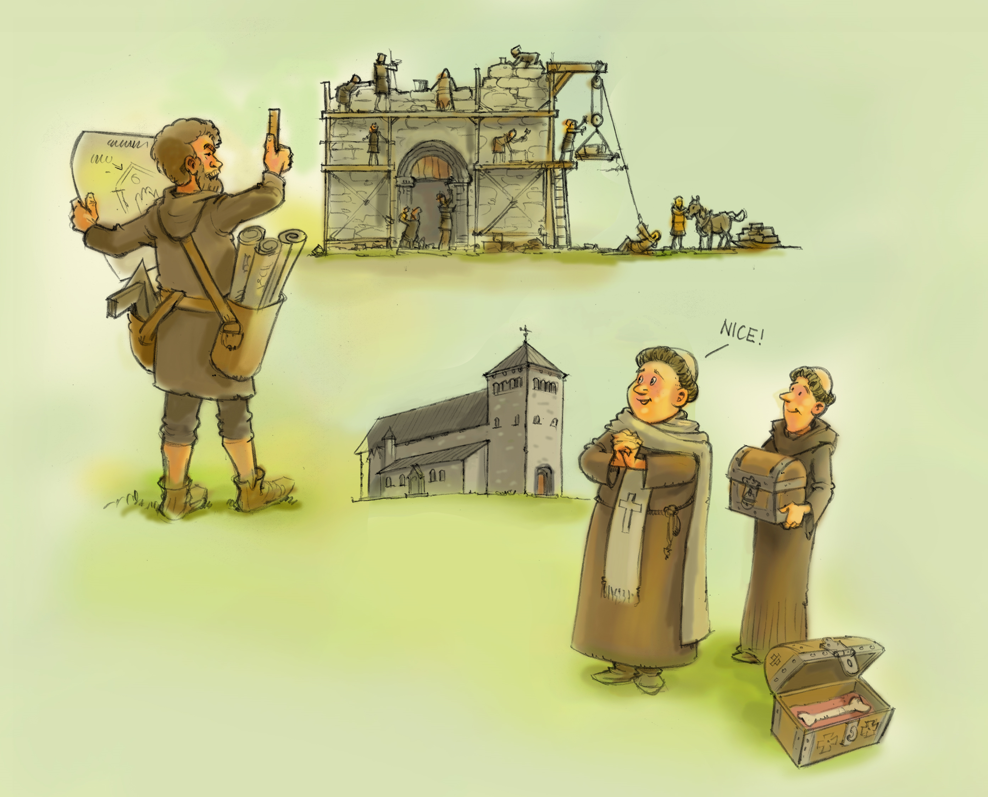
Biskopen og beinet
Notes:
Formidlingspunkter:
Stavanger bispedømme ble opprettet i om lag 1125 og Stavanger Domkirke bygges.
Biskop Reinald fra Winchester i England blir den første biskopen i Stavanger bispedømme.
Reinald har med seg en relikvie – en bit av et armbein fra den hellige St. Svithun.
En relikvie: Kroppsdel fra en helgen eller gjenstand som kan knyttes til vedkommende, og som kunne ha undergjørende kraft.
Utfyllende fakta:
Ingen har med sikkerhet kunnet fastslå hvilket år bispesetet i Stavanger ble grunnlagt.
Det vi kan fastslå, er at det må ha skjedd en gang mellom 1110 og 1128 på brødrekongene Øystein og Sigurd Jorsalfar Magnussons tid, og at det har vært én av de to kongene som har vært initiativtager.
Markeringen av jubileet har gått ut fra at bispedømmet ble opprettet om lag 1125.
Den nye biskopen, Reinald, ble hentet inn til Stavanger fra Winchester i Syd-England, som lenge hadde vært et tilknytningspunkt for kongene og kirken i Norge.
Alle kirker skulle på denne tiden vigsles til en helgen og utstyres med en relikvie.
Med seg fra England hadde biskop Reinald en bit av et armbein fra den hellige St. Svithun.
Med opprettelsen av bispesetet fikk det som trolig var en fylkeskirke i Stavanger, ny status som katedral.
Og det måtte oppføres et kirkebygg i stein som var en bispekirke verdig.
For samfunnet i Stavanger innebar dette tilflytting av håndverkere, handelsfolk og tjenesteytere av mange slag.
Og for presteskap og kirker omkring i det nye bispedømmet, innebar det fastere og kortere forbindelser til et nytt administrativt og åndelig sentrum.
Fra evighet til evighet s. 10-13

Slide 8
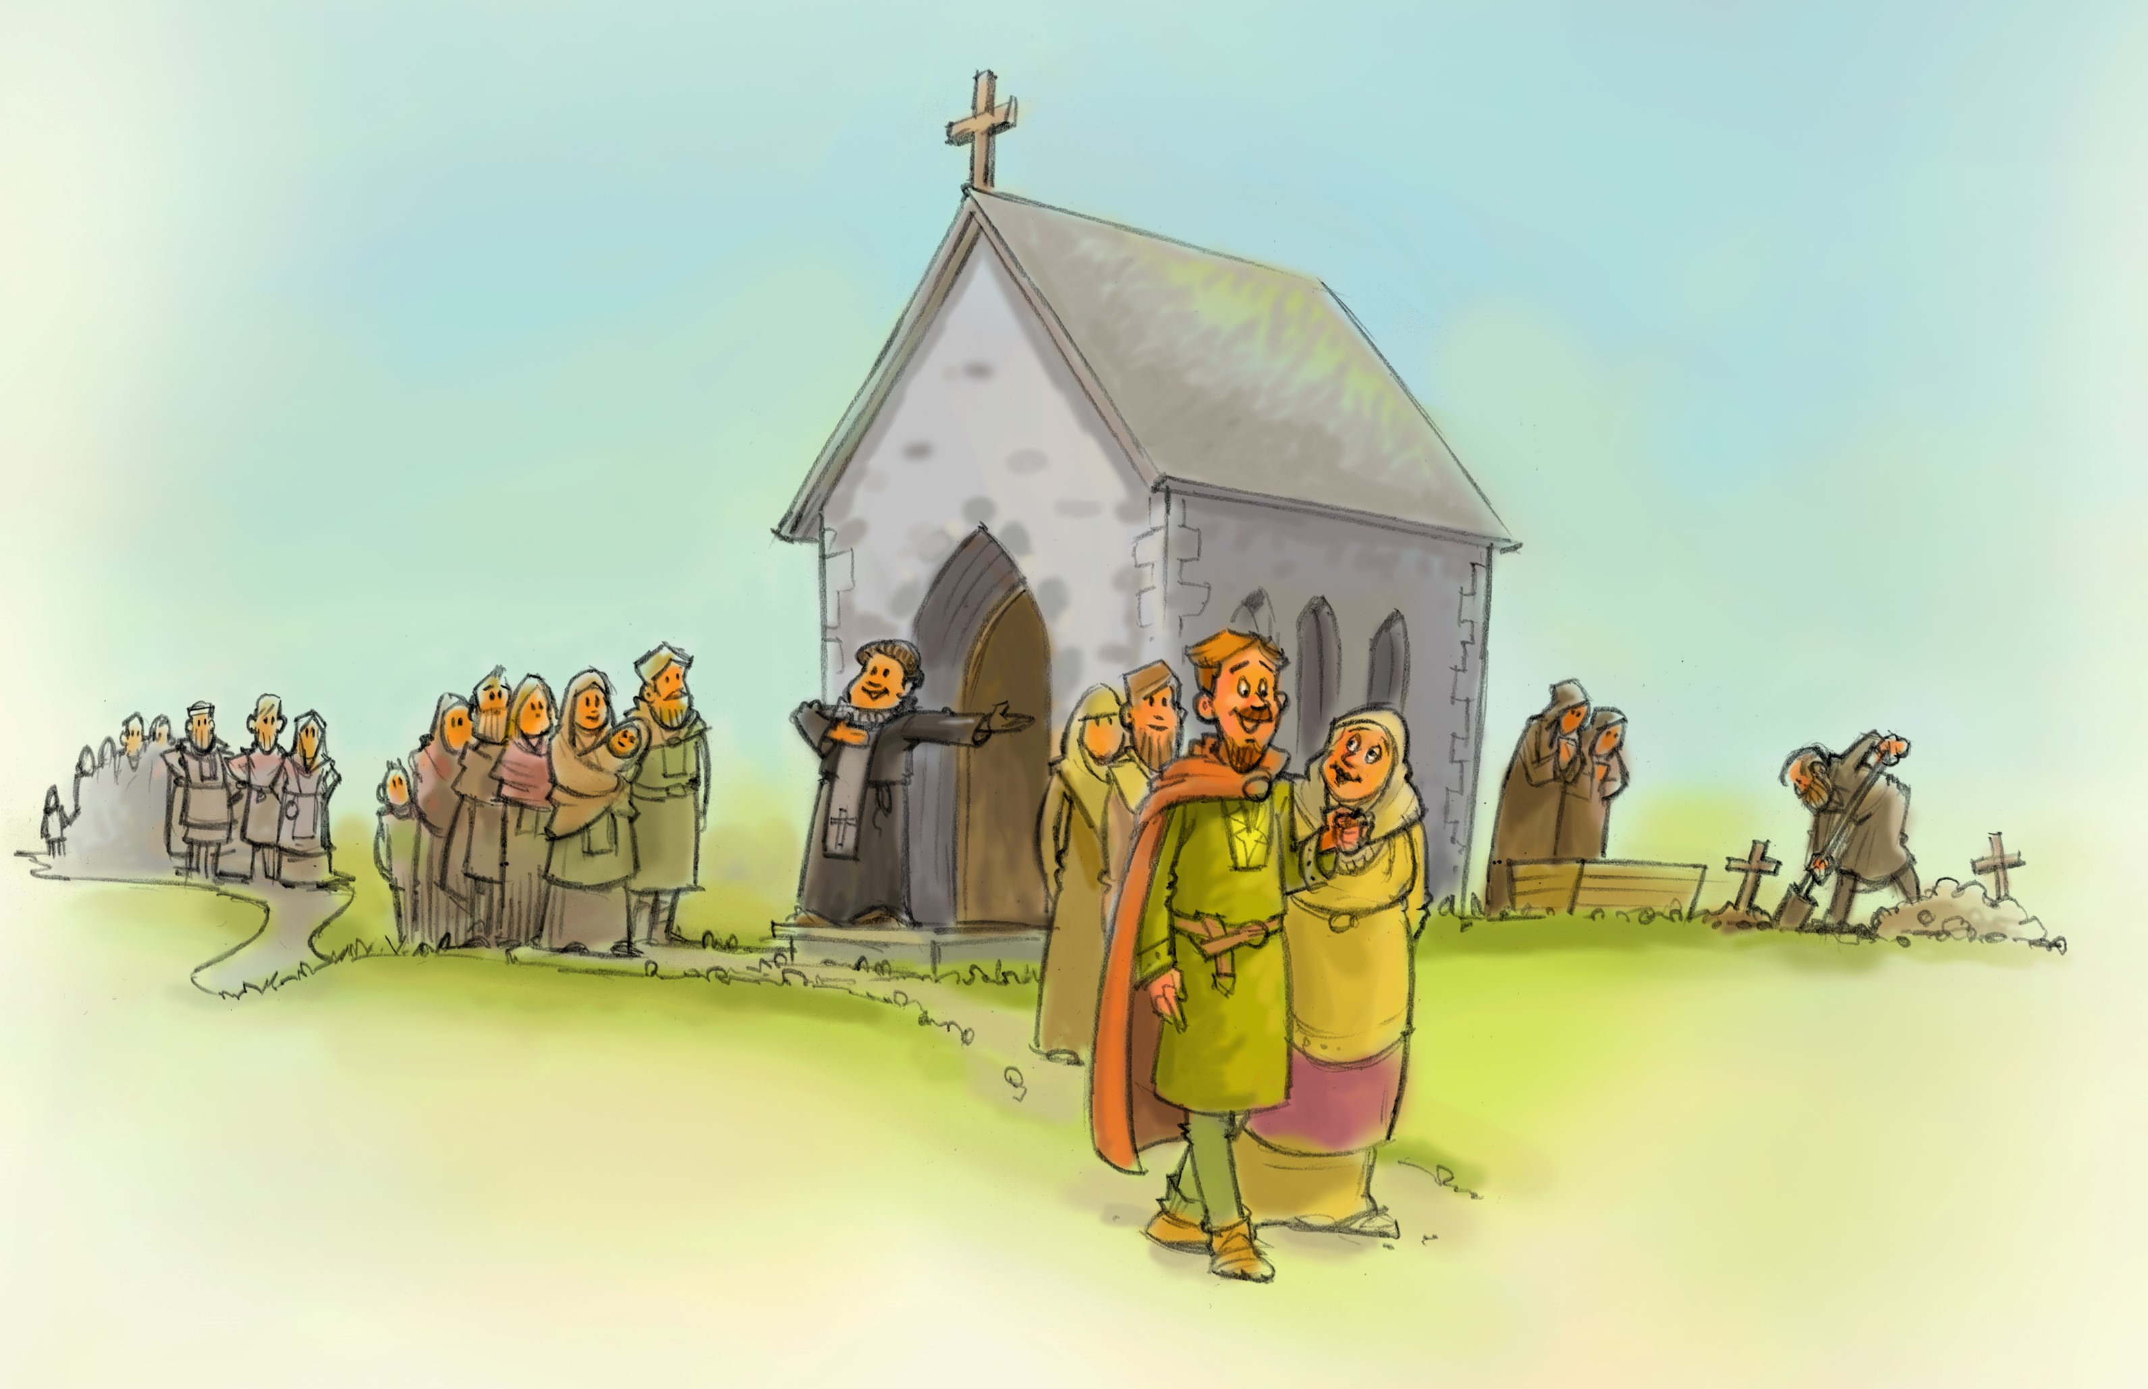
Norge og kirken gjør det stort
Notes:
Formidlingspunkter:
Glanstid/storhetstid på 1200-tallet – både for kirken og kongeriket Norge.
Flotte gotiske kirker bygges i bispedømmet: Avaldsnes, Hesby, Ogna, Øyestad og Utstein kloster.
Kirken blir en viktig del av folks liv, i alt som skjer, fra vugge til grav.
Samfunnets regler og kirkens regler hang uløselig sammen.
Et liv utenfor kirken var utenkelig.
Utfyllende fakta:
1200-tallet omtales med rette som Norges storhetstid. Og dette gjaldt både for kongeriket og kirken.
De to kongene som skapte glanstid, var den politisk mektige Håkon Håkonsson (1217-63) og hans boklærde og kirkevennlige sønn, Magnus Lagabøte (1263-80).
Som de øvrige bispedømmene, fant også Stavanger bispedømme i denne perioden sin fullt utbygde form.
Blant annet byggevirksomhet med oppføring av en rekke flotte gotiske steinkirker, bl.a. Avaldsnes, Hesby, Ogna, Øyestad, Utstein.
For folk flest innebar dette at kirken nå omsluttet deres liv fra vugge til grav, og et liv utenfor denne rammen var utenkelig.
Det var gjennom kirken at de store livsbegivenhetene ble markert; dåp, konfirmasjon, giftemål, sjelepleie ved sykdom og død, og gravferd.
Og underveis bestod livet i regelmessig deltagelse i messen, feiring av helgendager, personlig skrifte for presten minst én gang i året, etterlevelse av reglene for faste og for seksuelt avhold.
Stort sett virket konge og kirke godt sammen i perioden. Selvsagt var det biskopen som styrte over kirken, geistligheten og folks religiøse saker under tilsyn av erkebiskopen.
Fra evighet til evighet s. 20-23

Slide 9
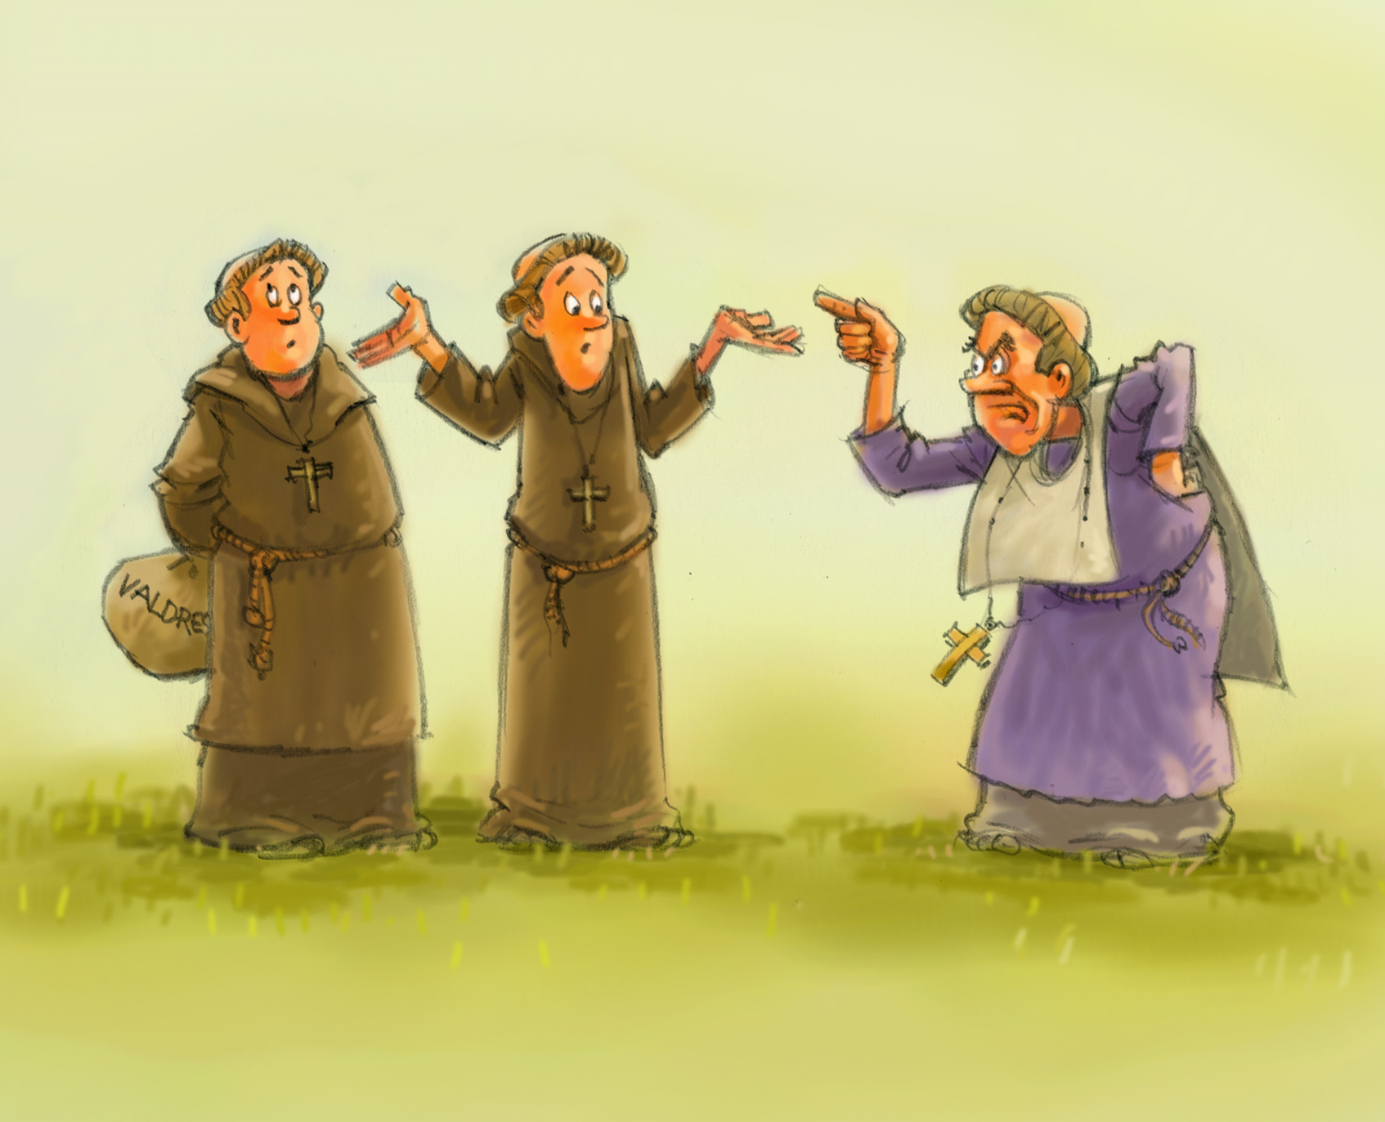
Eirik og Orm
lurer paven
Notes:
Formidlingspunkter:
I 1327 dukker en pengeinnkrever fra paven i Roma opp i egen høye person i Stavanger – noe som var enestående.
Biskop Eirik Ogmundsson og Orm Halgeirsson prøver å gjemme unna pengene.
Paven truer med straff
Paven får bare utbetalt halvparten av det han krevde.
Utfyllende fakta:
Fra kilder i Vatikanarkivet vet vi at det like fra siste halvpart av 1100-tallet hadde gått en jevn strøm av skatter og avgifter fra Stavanger bispedømme til pavestolen.
Men at en pavelig skattekollektør i egen høye person dukker opp i Stavanger i juni 1327, er enestående.
Stavangerbiskop Eirik Ogmundsson og den lokale underkollektøren, Orm Halgeirsson, forsøkte så godt de kunne å holde tilbake penger.
Først etter trussel om å lyse hele bispedømmet i interdikt, en straff om å legge ned all kirkelig virksomhet, fikk kollektøren utbetalt 513 mark sølv som utgjorde ca. halvparten av ilagt skatt.
Fra evighet til evighet s. 22-23

Slide 10
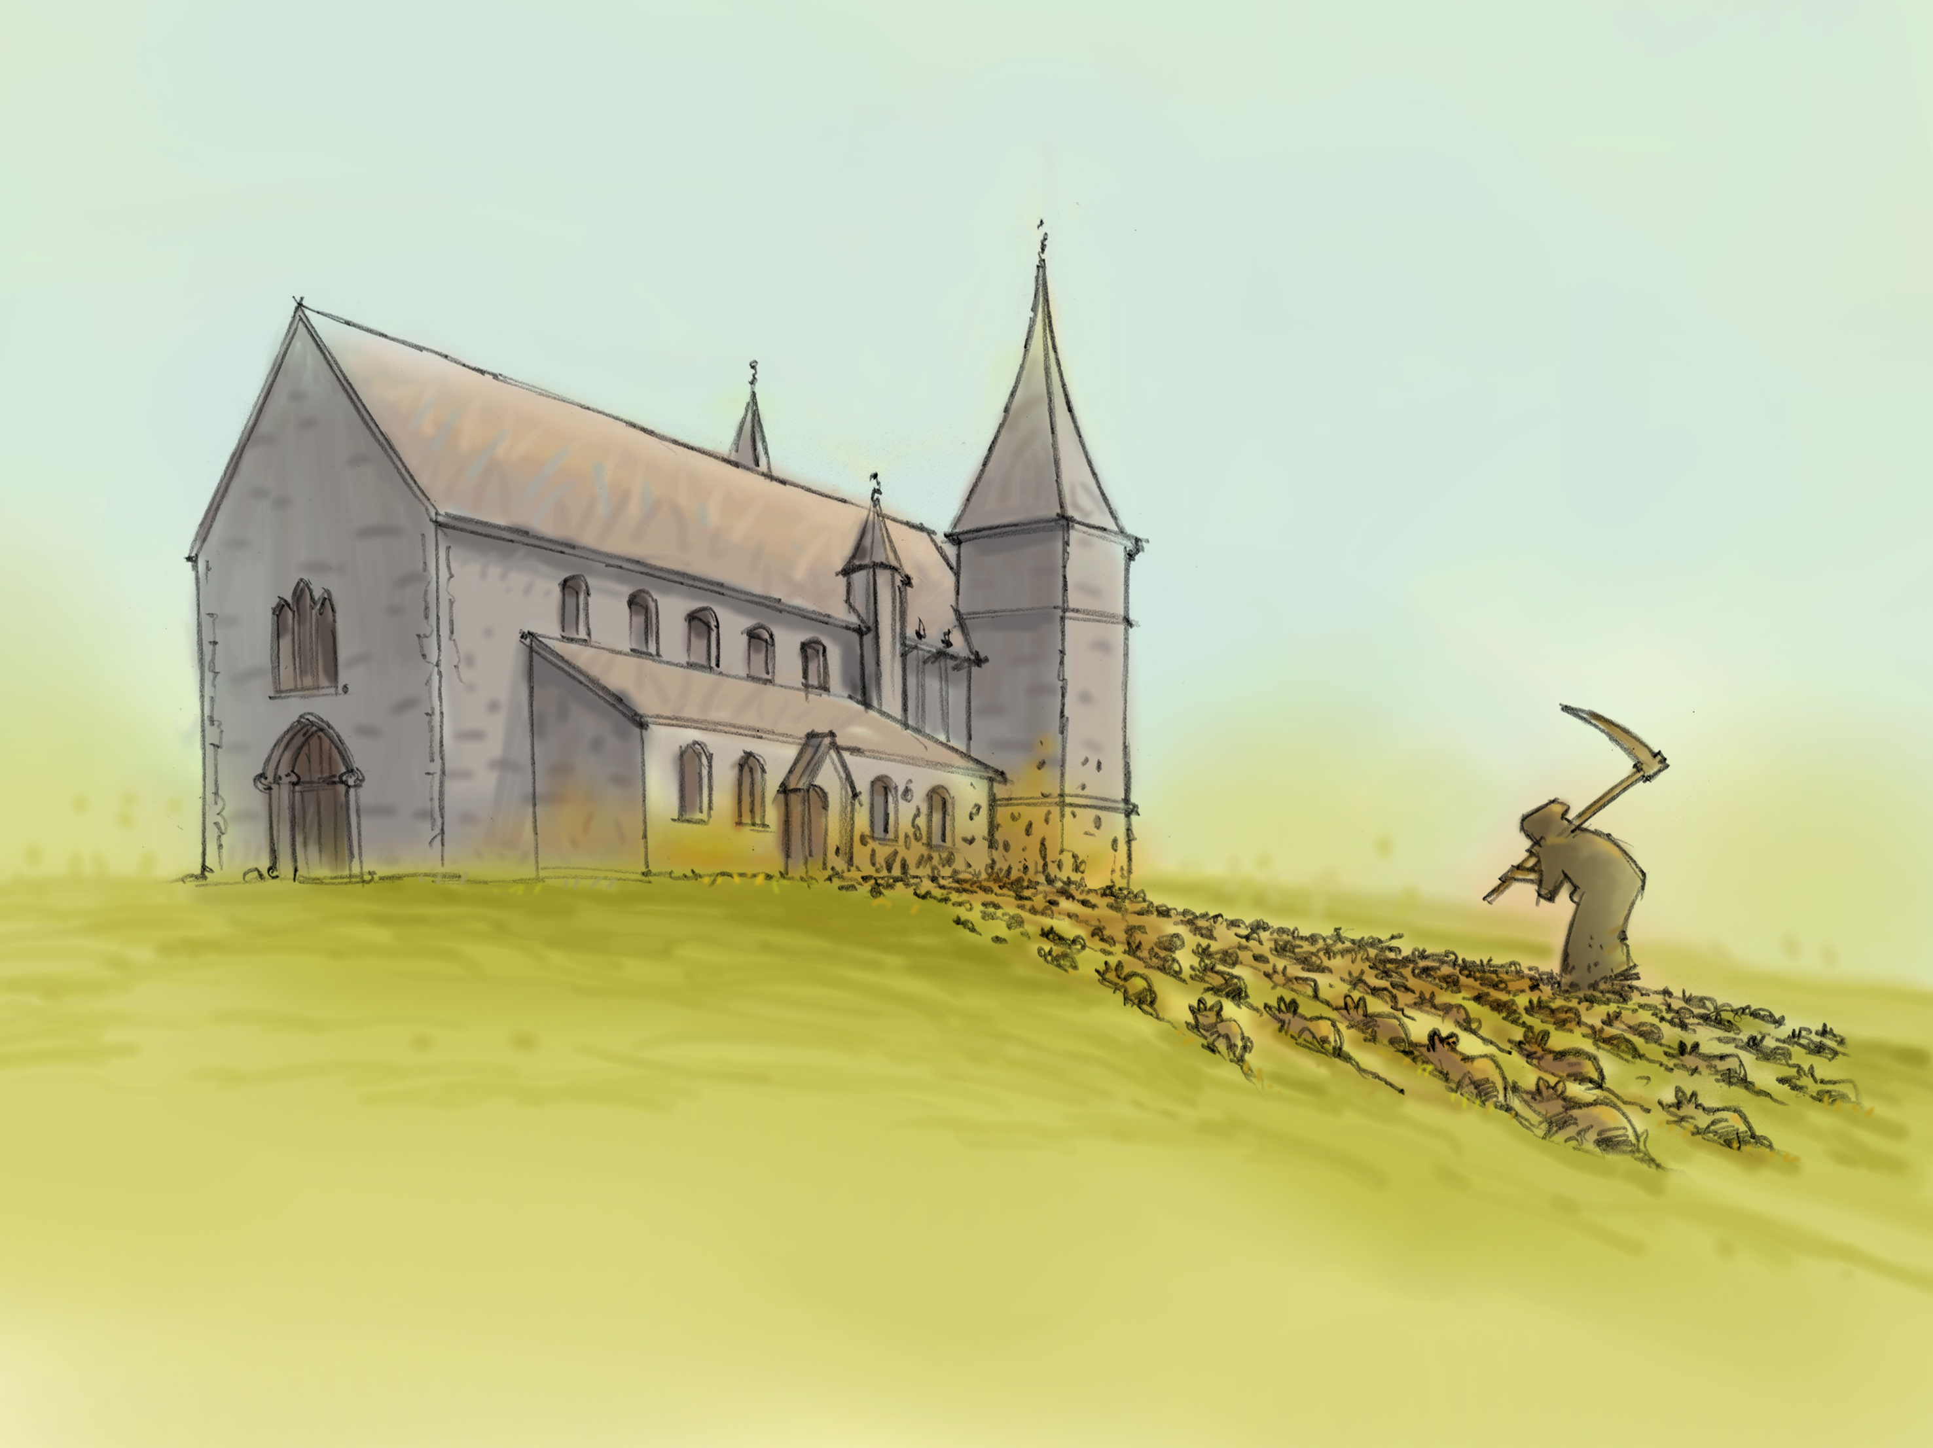
Svartedauden
dreper!
Notes:
Formidlingspunkter:
Pesten herjer i Norge i 1349-1350
200 000 av 350 000 (alle som bodde i Norge på den tiden) døde av Svartedauden.
Prester og diakoner ble sendt ut for å hjelpe folk, men alle døde av smitte.
Utfyllende fakta:
Pest og nedgangstider
Svartedauden kom til Norge tidlig på høsten 1349.
Fra Bergen spredte den seg med voldsom fart og styrke utover landet.
Biskop Guttorm Pålsson i Stavanger sendte prester og diakoner til de rammede sognene, der samtlige av dem døde.
Til Stavanger ankom pesten noe senere.
I likhet med de øvrige norske biskopene, med unntak av biskopen i Oslo, bukket også Guttorm under for pesten den 7. januar 1350.
Svartedauden var en katastrofe verre enn noe som hadde rammet landet tidligere.
Man anslår at ca. 200 000 av en samlet befolkning på ca. 350 000 døde i det knappe halvåret pesten varte.
Antallet prester som døde var naturlig nok høyere enn i befolkningen ellers. Dette gjaldt også Stavanger bispedømme.
Følgene av pesten varte ved det neste århundret med nedlagte gårder, fattigdom og en ny inderlig religiøsitet som vern mot nye pestbølger.
Som botemiddel beordret kong Magnus Eriksson folk til å delta i prosesjoner, messer, faste og ofring.
I løpet av 1400-tallet kom bispedømmet noenlunde på fote, kirkens økonomi ble langsomt bedre og antallet prester økte igjen.
Fra evighet til evighet s.23-24

Slide 11
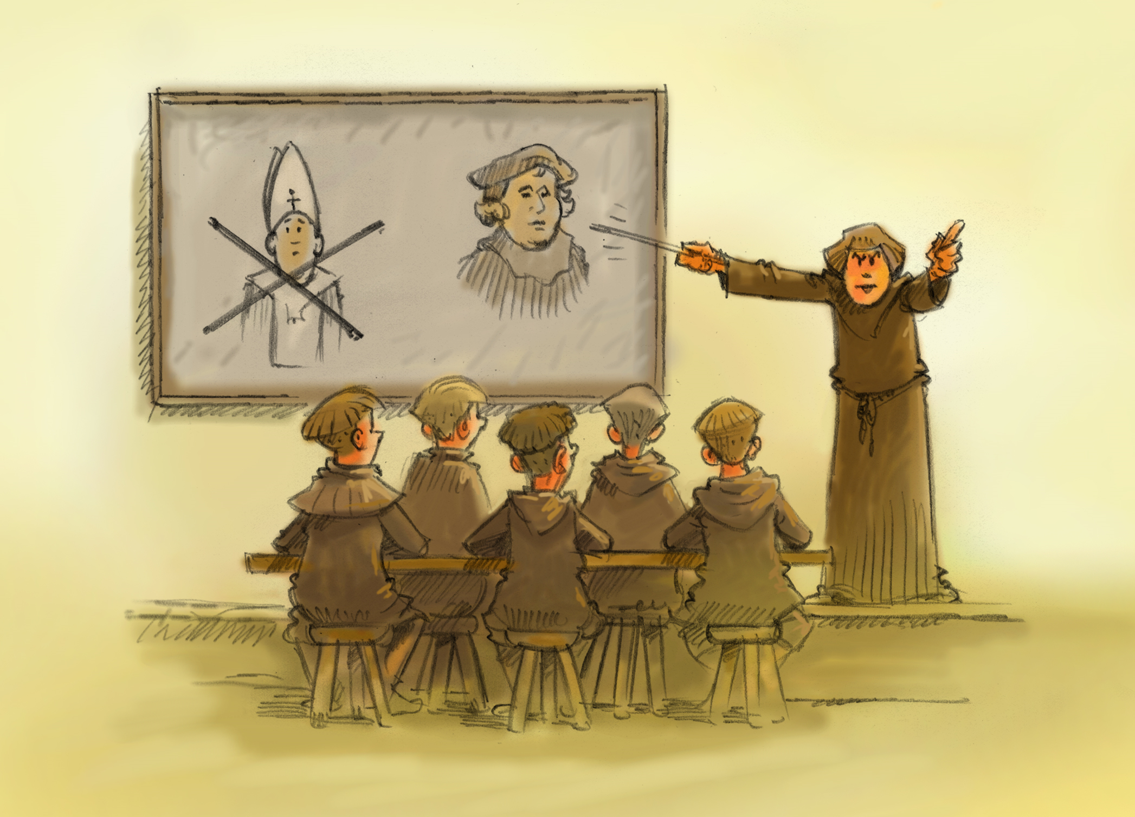
Protest som forandret kirken
Notes:
Formidlingspunkter:
Presten Martin Luther fra Tyskland gjorde oppgjør mot paven og den katolske lære (1517).
Reformasjonen blir innført i Norge fra 1537.
Lutherdommen ble etter hvert det som var gjeldende, også i Stavanger bispedømme.
Utfyllende fakta:
Den plutselige og langsomme overgangen til luthersk tro
For Stavanger bispedømme ble den lutherske reformasjon innført etter en beslutning fattet i København uten noe som helst lokalt rotfeste.
At sentrum for all kirkelig aktivitet i Norge ble flyttet fra Roma til København, var en radikal omveltning.
På kongelig ordre ble alt som biskopen eide, inntekter og rettigheter lagt under kronen/kongen.
Det ble bestemt at ingen av de katolske prestene skulle skiftes ut. De ble tvert imot pålagt å fortsette med sine gjøremål som før for ikke å skape uro blant folk flest.
På lokalplanet gikk altså den kirkelige virksomhet den første tiden videre på katolsk vis ettersom verken prester eller lekfolk hadde kunnskap om den nye teologien.
Fra evighet til evighet s. 32

Slide 12
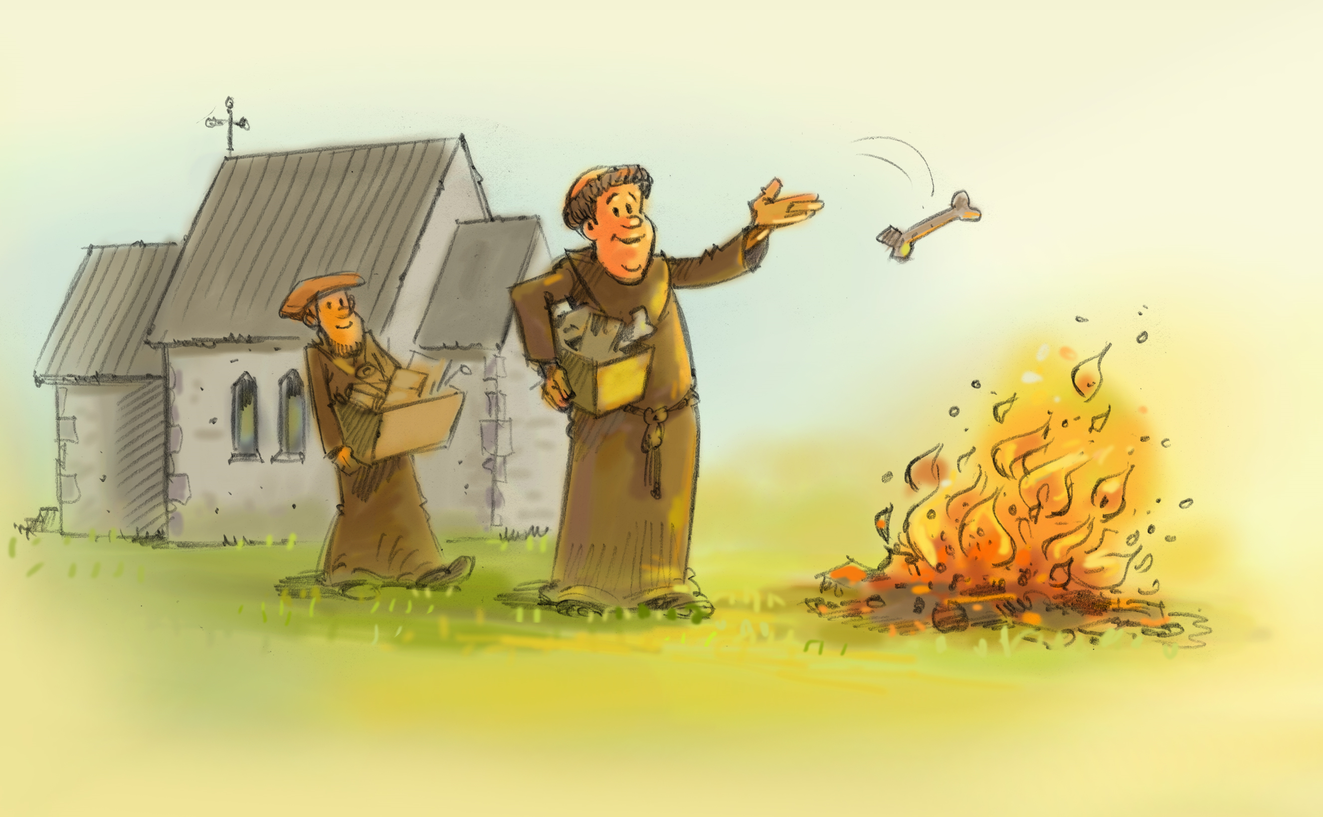
Ut med beinet
– inn med ordene
Notes:
Formidlingspunkter:
Tradisjoner som ble fjernet:
Avlatshandel
Gregoriansk sang
Røkelse
Helgendyrkelse
Relikvier (blant annet beinet fra biskop Reinald)
Inn kom det lutherske:
Oppleste prekener
Bønner
Trosbekjennelse
For Luther var «nåden alene» det viktigste, og man kunne ikke kjøpe seg til frelse.
Utfyllende fakta:
For folk flest må overgangen til luthersk kristendom på flere vis ha fortonet seg noe stusslig.
Messens gregorianske sang forsvant, røkelse, helgenbilder og relikvieskrin ble fjernet, og store festdager ble tatt ut av kirkeåret. Messen ble redusert til en prekengudstjeneste, supplert av bønner og trosbekjennelse.
De første årene leste prestene opp ferdigtrykte prekener fra en postille - prekensamling.
Dåp, nattverd og begravelser fortsatte selvsagt, men med kortere og enklere liturgier.
Først i 1556 fikk man en luthersk alterbok, og i 1569 kom Thomissøns salmebok.
Med reformasjonen fulgte også en oppfordring til prestene om å gifte seg.
Prekenene var lange og belærende, selv om både Christian V’s lov av 1685 og et kongelig reskript av 1740 pålegger at de ikke skal vare lengre enn én time.
De siste rester av latinske ledd forsvinner, og nå fylles gudstjenesten av salmesang på folkelige melodier, særlig etter at Kingos salmebok kom ut i 1699.
Fra evighet til evighet s. 32-34

Slide 13
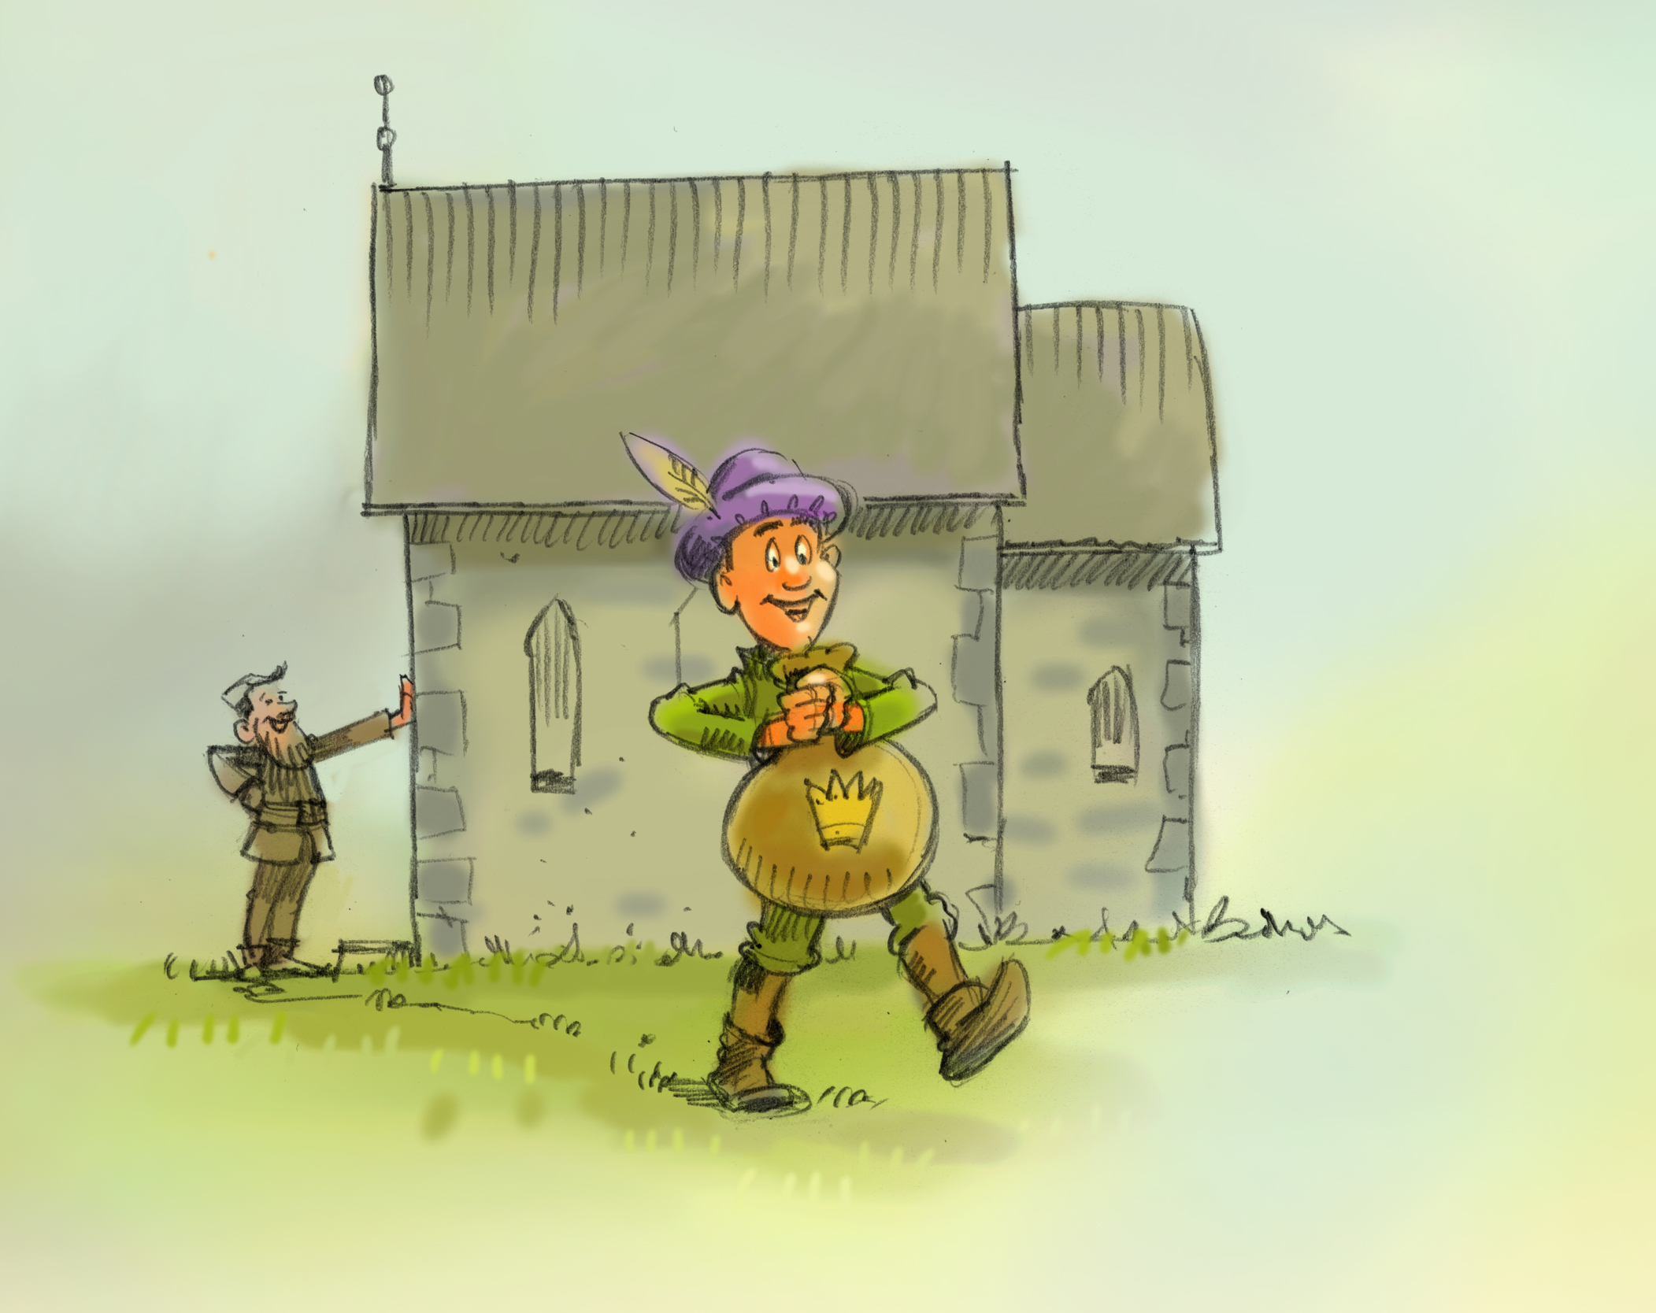
Hvem vil kjøpe
en kirke?
Notes:
Formidlingspunkter:
I 1720-årene skjedde det noe spesielt.
Den store nordiske krigen kostet så mye at kongen måtte selge kirker.
Dette kalles «Det store kirkesalget»
I Rogaland ble 53 kirker solgt til menigheter, prester eller embetsmenn.
Utfyllende fakta:
Med reformasjonen hadde alt kirkegods, inklusive kirkene, blitt lagt under kronen/kongen.
Den store nordiske krig (1700-21) utløste et akutt behov for kongelige inntekter til krigføring.
Frederik IV (1699-1730) løste dette ved et stort salg av kongelige eiendommer og kirker.
I Rogaland ble i alt 53 kirker med tilliggende jord solgt; noen til menighetene, mange til prester og andre embetsmenn.
I dag er det menigheten som eier kirken, mens kommunen har et økonomisk ansvar for drift og vedlikehold.
Fra evighet til evighet s.43

Slide 14
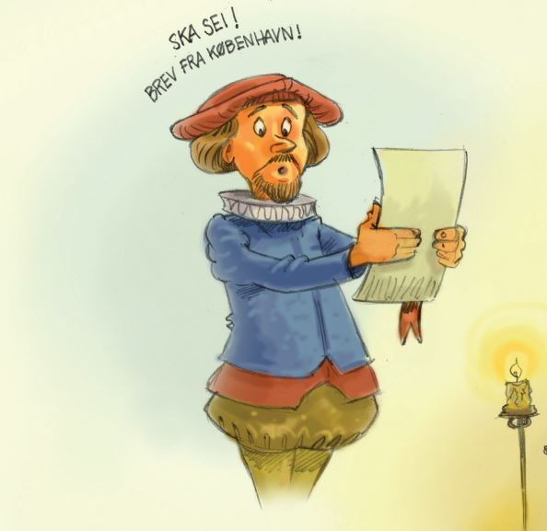
Kongelig lov om konfirmasjon
Notes:
Formidlingspunkter:
Konfirmasjonen var et sakrament fra 1439 i den katolske lære (som dåp og nattverden er det hos oss nå)
Lutherdommen beholdt konfirmasjonen, men ikke som et sakrament.
I 1736 fikk Norge en kongelig lov om konfirmasjon – og konfirmasjon ble nå obligatorisk for alle.
Utfyllende fakta:
Det kirkelige liv i bispedømmet ble i løpet av 1700-tallet preget av to teologiske strømninger; først pietismen, så rasjonalismen.
Mens prestene i århundret før la vekten på ‘ren lærdoms prædiken’ – den rette lære, ble de nå også opptatt av ‘rett levnets utøvelse’ – den rette måten å leve på.
Christian VI (1730-46) var personlig dypt grepet av pietismen, og hans regjering bar sterkt preg av dette.
Som eneveldig konge under Guds nåde så han det som sitt ansvar å gjøre undersåttene til fromme borgere.
Også folk i Rogaland merket virkningene av dette.
I 1735 utstedte kongen en sabbatsforordning som innskjerpet forbudet mot arbeid på søndager.
Året etter gjeninnførte han konfirmasjonen som reformasjonen hadde avviklet som et katolsk sakrament. Nå skulle den bestå i opplæring til kristen tro i luthersk ånd, samtidig som den fungerte som en overgangsrite til voksen alder.
I 1739 kom loven om allmueskoler på landet, med lesing, skriving og bibelundervisning som fag.
Fra evighet til evighet s. 43

Slide 15
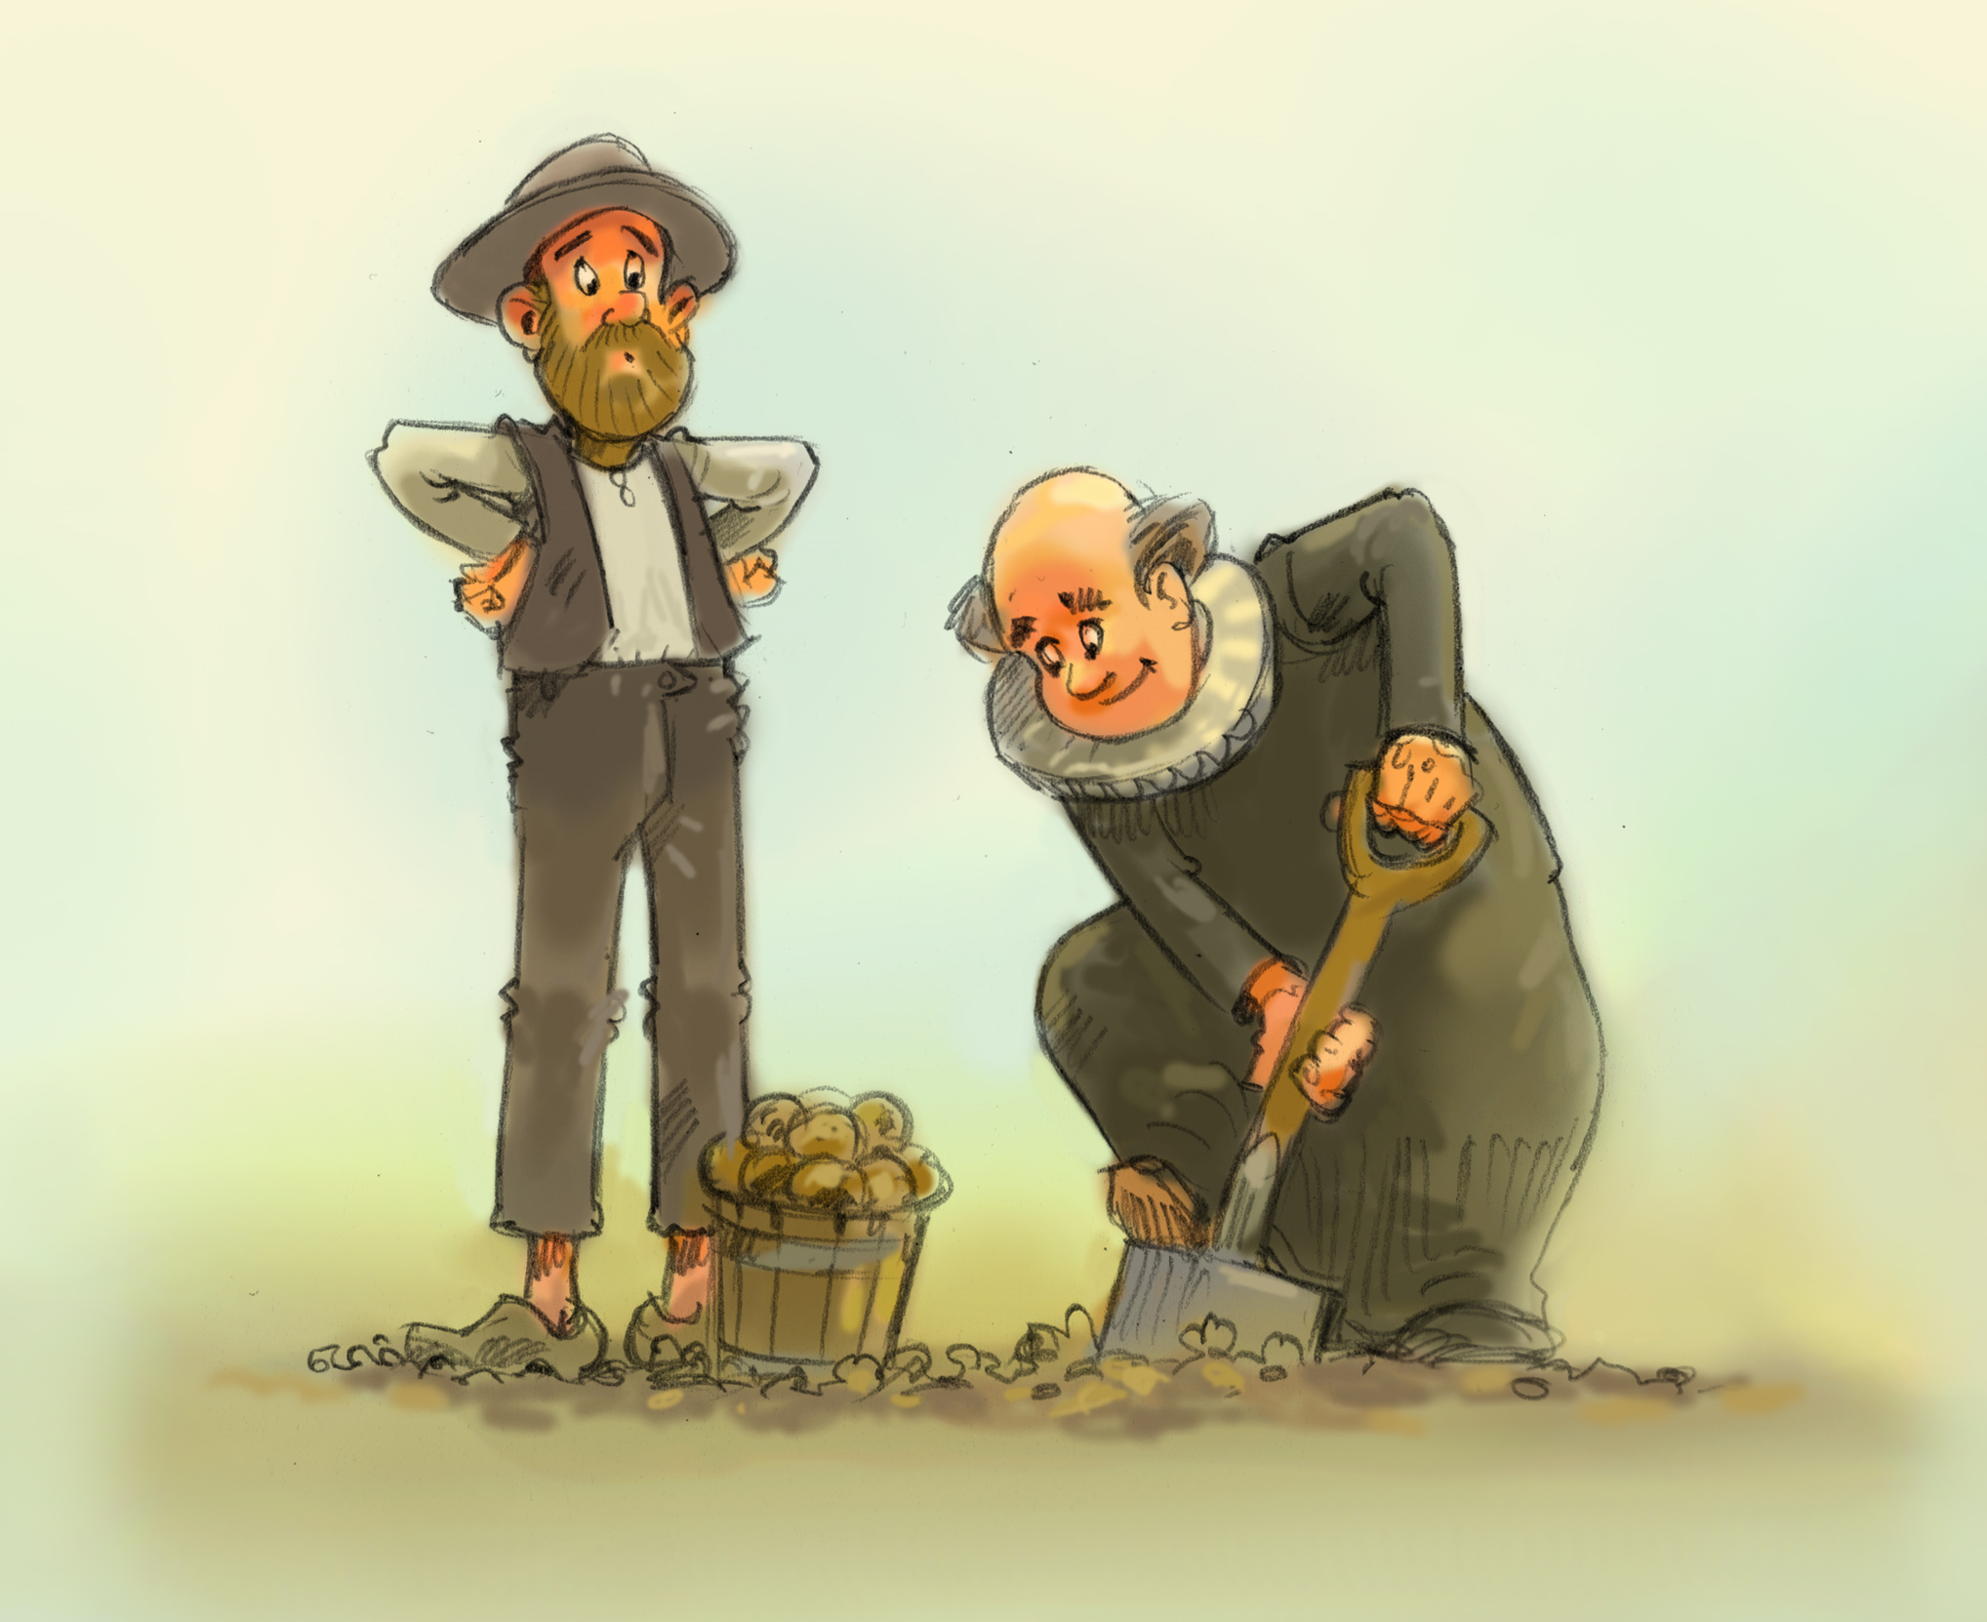
De fornuftige potet-prestene
Notes:
Formidlingspunkter:
«Potetprestene» forandrer samfunn og folkehelse.
Opplæring i hygiene og helse.
Nye metoder i jordbruket.
Poteten som nytt og sunt produkt.
Barnedødeligheten sank fra 60% i 1770-årene til 20% i 1810.
Utfyllende fakta:
Rasjonalismen var teologiens svar på opplysningstiden.
Prestene som kom til Rogaland fra København i siste halvpart av århundret, var talsmenn for denne retningen.
For dem stod Gud for den absolutte fornuft, som det var deres oppgave å viderebringe til folket.
De preket om hygiene og helse, om nye metoder i jordbruket, ikke minst med poteten som et nytt og sunt produkt.
Som et resultat av deres virke, sank barnedødeligheten fra 60% i 1770-årene til 20% omkring 1810.
Kirkebakken var et viktig møtested på 1700- og 1800-tallet, så også i Rogaland
Særlig på landet hvor det kunne gå uker mellom hver gang det var gudstjeneste i nærmeste kirke.
I kirken kunne det på én og samme søndag være høymesse med nattverd, dåp, lysing av ekteskap, brudevielser, innledning av fødselskvinner og endelig begravelser.
Folk gikk ut og inn av kirken alt etter hva som angikk dem, og det hele varte gjerne 7-8 timer.
Fra evighet til evighet s. 43-44

Slide 16
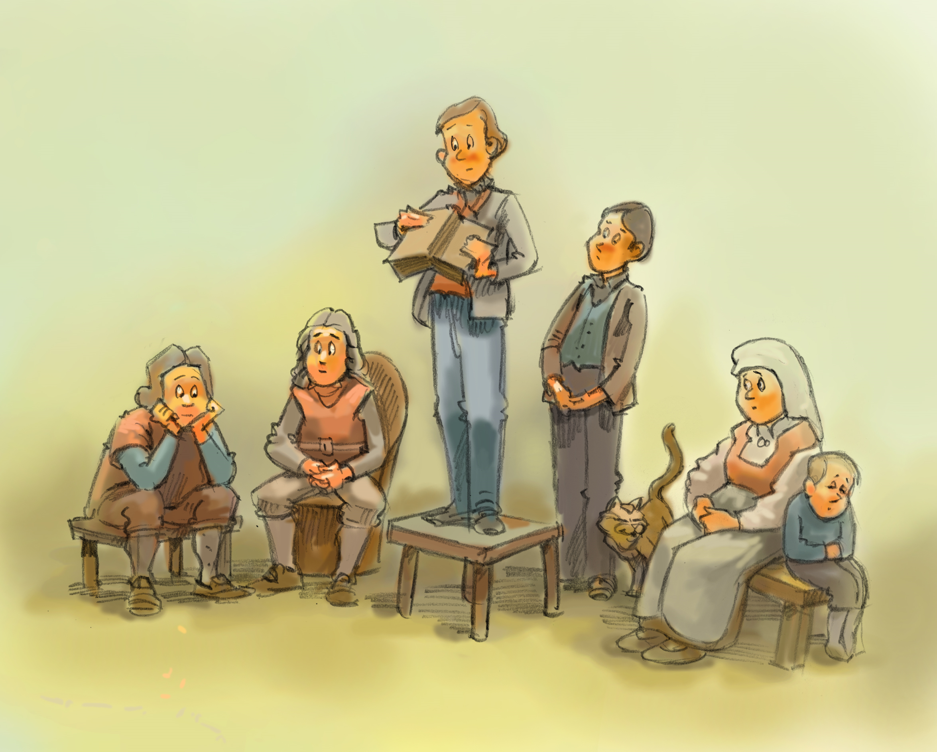
Alle kan
forkynne!
Notes:
Formidlingspunkter:
Hans Nielsen Hauge besøkte Rogaland to ganger på 1800-tallet. Det fikk stor betydning for arbeidsliv og kristenliv.
Nå kunne vanlige folk forkynne uten å ha presteutdannelse.
Organisasjonslivet vokser.
Utfyllende fakta:
Det norsk-danske samfunnet på 1700-tallet var et gjennomregulert stands- og klassesamfunn, med monopoler og privilegier, og liten mulighet for sosial mobilitet.
Offentlig religionsutøvelse var forbeholdt presteskapet.
Men ved inngangen til 1800-tallet endres dette drastisk. For kirke og kristenliv i Rogaland fikk dette stor betydning.
Hans Nielsens Hauges to besøk i fylket omkring århundreskiftet fikk raskt ringvirkninger, med unge leke predikanter av begge kjønn.
Mennesker i tusentall i regionen sluttet seg til bevegelsen, og mange flyttet til fra andre landsdeler.
Haugianismen markerer starten på et todelt kirkeliv - den offisielle statskirken og den frie lekmannskristendommen - som også har preget Rogaland helt opp til vår egen tid.
Fra evighet til evighet s.44-46

Slide 17
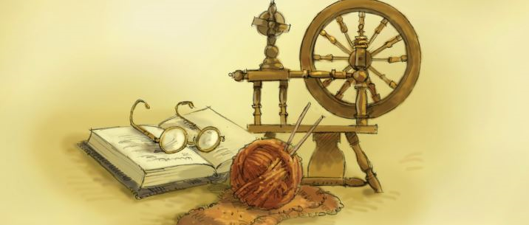
Norges første og største kvinnebevegelse
Notes:
Formidlingspunkter:
Mellom 1844 og 1904 erobret kvinnene Misjonsbevegelsen ved å etablere lokale kvinneforeninger.
Gustava Kielland – starter den første kvinneforeningen i 1844.
Økt status og innflytelse til kvinner som en følge av kvinneforeningene.
Norges første kvinnebevegelse.
Utfyllende fakta:
I 1844 startet Gustava Kielland fra Stavanger etter modell fra Tyskland en egen kvinneforening for misjonssaken der sosialt arbeidsfellesskap stod i sentrum.
I de første årene var tiltaket høyst kontroversielt og møtte forakt og motstand.
Men foreningsbevegelsen lot seg ikke stoppe, og allerede omkring 1870 fantes like mange kvinneforeninger som mannsforeninger for misjonen i Norge.
Ved århundreskiftet var forholdstallet økt til 3 : 1 i kvinnenes favør både i foreningstall og innsamlede midler, og kravet om reell innflytelse ble nå fremmet med kraft.
Gjennombruddet kom i 1904 da Misjonsselskapets generalforsamling med overveiende flertall innvilget kvinner stemmerett i organisasjonen.
Et viktig trekk ved kvinnemisjonsforeningene var deres geografiske og sosiale spredning. Den innbefattet kvinner fra alle sosiale lag.
Og på sin topp omkring 1950 fantes det ikke en eneste skolekrets i Norge som ikke hadde en slik forening.
Bevegelsen hadde i for seg ikke kvinnekamp øverst på sitt program. Men kravet om økt kvinnelig innflytelse var hele veien klart, og gjennom sin virksomhet var økt kvinnelig selvbevissthet og status et faktisk resultat.
Bevegelsen kan derfor med rette kalles Norges første og største kvinnebevegelse.
Fra evighet til evighet s.47-51

Slide 18
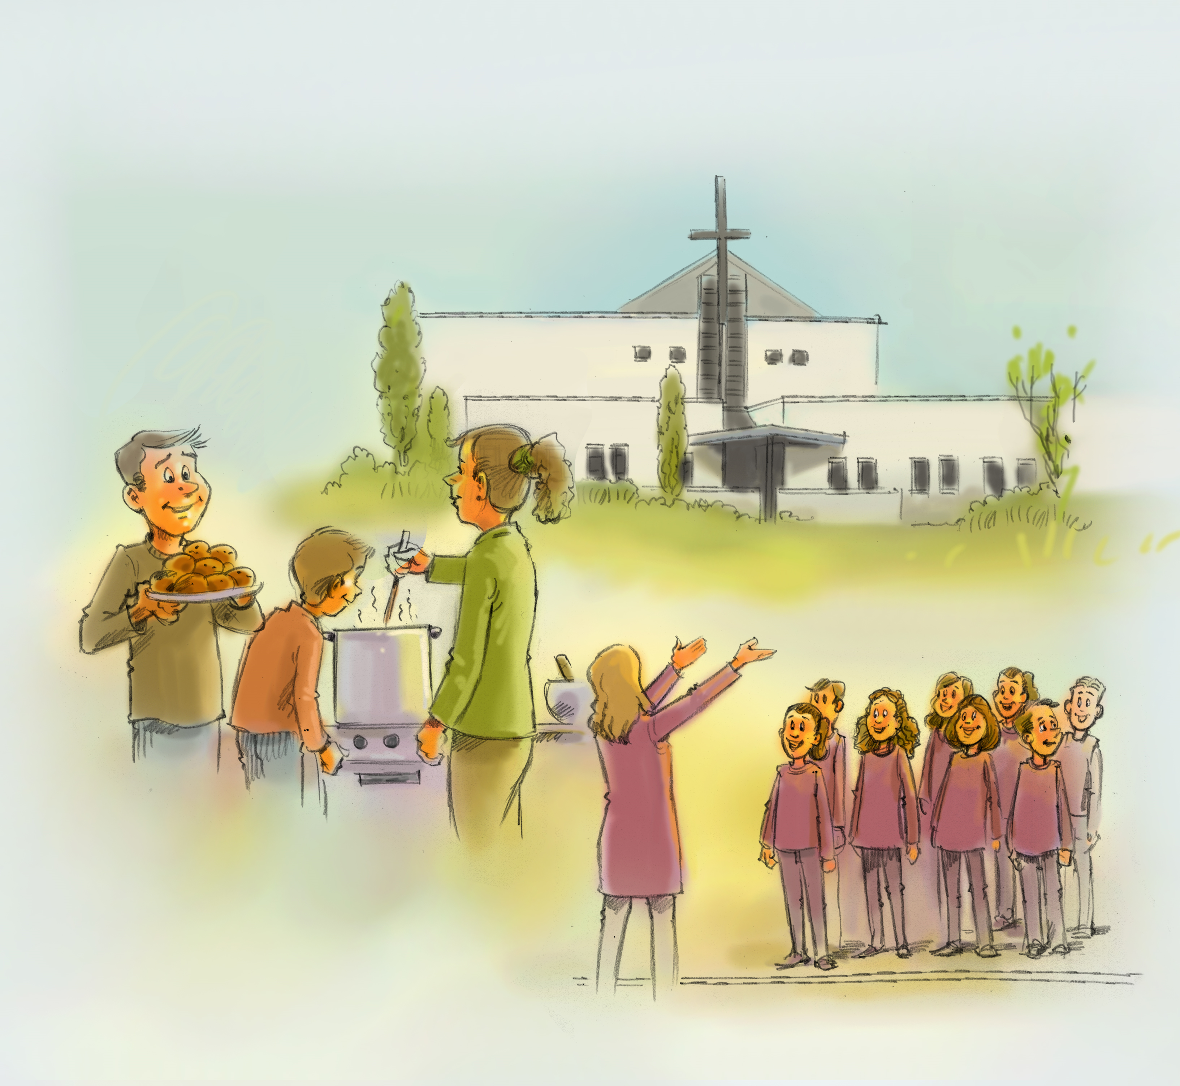
Nye kirkebygg for nye aktiviteter ☺
Notes:
Formidlingspunkter:
Ny aktivitet i menighetene krevde nye kirkebygg.
I Stavanger bispedømme ble det bygget 45 arbeidskirker i perioden 1957-2017
I dag skjer det mye i kirkene hver uke: Gudstjenester, kor, klubber, speider, foreninger, aktiviteter for barn, konfirmantundervisning, eldretreff osv.
Utfyllende fakta:
Den nye aktiviteten som vokste frem i menighetene, krevde en ny type kirkebygg. Disse blir gjerne omtalt som arbeidskirker.
Omkring i Rogaland bispedømme ble det i perioden 1957-2017 bygget hele 45 kirker av denne typen.
I tillegg til gudstjenestelokale har disse kirkene rom for en rekke ulike aktiviteter for alle aldersgrupper; kor, musikk, klubber for barn og ungdom, eldretreff, speider, foreninger for ulike organisasjoner og mye mer.
Typisk for disse kirkene er at der i lokalene foregår travel virksomhet gjennom alle ukens syv dager.
Mange av dem fungerer som sosiale knutepunkt i sine lokalmiljø.
De fleste menighetene har gjerne et team av ansatte med ulik yrkesbakgrunn og oppgaver. I tillegg er det tusenvis av frivillige som engasjerer seg i kirkens arbeid.
Fra evighet til evighet s. 54-56

Slide 19
Du er en del av denne historien og en viktig del av kirken i dag!

